Slide 1
CRITÉRIOS PARA LEVANTAMENTO DE PERIGOS ERGONÔMICOS

Slide 2


GRO – GERENCIAMENTO DE RISCOS OCUPACIONAIS
RISCOS OCUPACIONAIS
NR 13
NR 12
NR 15
NR 16
NR 1
NR 10
NR 17
NR 20
NR 7
NR 7
NR 9
Modelo Anterior
PGR

Slide 3


GRO – GERENCIAMENTO DE RISCOS OCUPACIONAIS
◤ NR1 - DISPOSIÇÕES GERAIS e GERENCIAMENTO DE RISCOS OCUPACIONAIS
objetivo
relações
responsabilidades
processo de identificação de perigos e avaliação de riscos ocupacionais
  relações
  levantamento preliminar de perigos
  identificação de perigos
  avaliação de riscos ocupacionais
controle dos riscos
  medidas de prevenção
  planos de ação
  implementação e acompanhamento das medidas de prevenção
  acompanhamento da saúde ocupacional dos trabalhadores
  análise de acidentes e doenças relacionadas ao trabalho
preparação para emergências
documentação
disposições gerais do gerenciamento de riscos ocupacionais

Slide 4
GRO – GERENCIAMENTO DE RISCOS OCUPACIONAIS
◤ NR1 - DISPOSIÇÕES GERAIS e GERENCIAMENTO DE RISCOS OCUPACIONAIS
Levantamento preliminar de perigos
Antes do início do processo
A critério da organização, a etapa de levantamento preliminar de perigos pode estar contemplada na etapa de identificação de perigos
Identificação de perigos – Fator de Risco
A etapa de identificação de perigos deve incluir:
descrição dos perigos e possíveis lesões ou agravos à saúde;
identificação das fontes ou circunstâncias; e
indicação do grupo de trabalhadores sujeitos aos riscos.

Slide 5
GRO – GERENCIAMENTO DE RISCOS OCUPACIONAIS
Avaliação de riscos ocupacionais
Avaliar os riscos ocupacionais relativos aos perigos identificados (prevenção).
Indicar o nível de risco ocupacional, para cada risco - determinado pela combinação da severidade das possíveis lesões ou agravos à saúde com a probabilidade ou chance de sua ocorrência.
  Usar as ferramentas e técnicas de avaliação de riscos que sejam adequadas ao risco ou circunstância em avaliação.
A severidade das lesões ou agravos à saúde deve levar em conta a magnitude da consequência e o número de trabalhadores possivelmente afetados.
  A magnitude deve levar em conta as consequências de ocorrência de acidentes ampliados.
A probabilidade de ocorrência das lesões ou agravos à saúde deve avaliar:
os requisitos estabelecidos em Normas Regulamentadoras;
as medidas de prevenção implementadas;
as exigências da atividade de trabalho; e
a comparação do perfil de exposição ocupacional com valores de referência estabelecidos na NR-09.

Slide 6
AEP – Analise Ergonômica Preliminar
AET – Análise Ergonômica do Trabalho
NR 17 - ERGONOMIA
NR 17 – Ergonomia
AEP – Análise Ergonômica Preliminar |  | AET – Análise Ergonômica do Trabalho
Quem precisa? | Todas empresas | Quem precisa? | Exceções*
Quem elabora? | Não definido | Quem elabora? | Não definido
Quando atualizar? | Dinâmico | Quando atualizar? | Dinâmico

Slide 7
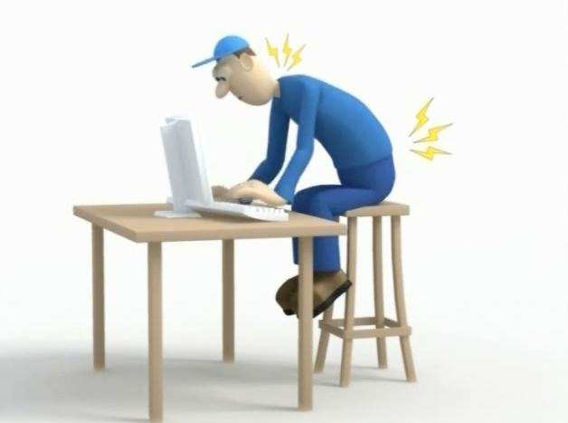
RISCOS ERGONÔMICOS - eSOCIAL X PGR
BIOMECANICOS
Trabalho em posturas incômodas ou pouco confortáveis por longos períodos
Exigência de uso frequente de força, pressão, preensão, flexão, extensão ou torção dos segmentos corporais.
Exigência de flexões de coluna vertebral frequentes
Uso frequente de alavancas
Exigência de elevação frequente de membros superiores
EXIGÊNCIA DE POSTURAS INCÔMODAS OU POUCO CONFORTÁVEIS POR LONGOS PERÍODOS

Slide 8
RISCOS ERGONÔMICOS - eSOCIAL X PGR
BIOMECANICOS
Uso frequente de pedais
Postura sentada por longos períodos
Postura de pé por longos períodos
Levantamento e transporte manual de cargas ou volumes
Frequente ação de puxar e empurrar cargas ou volumes
Manuseio de ferramentas e ou objetos pesados por longos períodos
Manuseio ou movimentação de cargas e volumes sem pega ou com pega "pobre"
Uso frequente de pedais
Postura sentada por longos períodos
Postura em pé por longos períodos
Levantamento e transporte manual de cargas ou volumes
Ação de puxar e empurrar cargas ou volumes
Manuseio de ferramentas e ou objetos pesados
Manuseio ou movimentação de cargas e volumes sem pega ou com pega "pobre"

Slide 9
RISCOS ERGONÔMICOS - eSOCIAL X PGR
BIOMECANICOS
Frequente deslocamento a pé durante a jornada de trabalho
Uso frequente de escadas
Trabalho com esforço físico intenso
EXIGÊNCIA DE ESFORÇO FÍSICO INTENSO
Trabalho intensivo com teclado ou outros dispositivos de
entrada de dados
EXECUÇÃO DE MOVIMENTOS REPETITIVOS
Frequente execução de movimentos repetitivos
x
Exposição à vibração de corpo inteiro
Exposição a vibrações localizadas (mão-braço)

Slide 10
RISCOS ERGONÔMICOS - eSOCIAL X PGR
MOBILIÁRIO E EQUIPAMENTOS
Posto de trabalho improvisado
Mobiliário sem meio de regulagens e ajustes
Equipamentos e ou máquinas sem meios de regulagens e ajuste ou sem condições de uso
Assento inadequado
Encosto do assento inadequado ou ausente
Mobiliário ou equipamento sem espaço para movimentação de segmentos corporais
Equipamentos ou mobiliários não adaptados à antropometria do trabalhador
Compressão de partes do corpo por superfícies rígidas ou com quinas
Posto de trabalho não planejado/adaptado para a posição sentada
Trabalho com necessidade de alcançar objetos, documentos, controles ou qualquer ponto além das zonas de alcance ideais para as características antropométricas do trabalhador
POSTO DE TRABALHO, MÁQUINAS, FERRAMENTAS, EQUIPAMENTOS OU MOBILIÁRIO INADEQUADOS E/OU SEM REGULAGENS

Slide 11
RISCOS ERGONÔMICOS - eSOCIAL X PGR
ORGANIZACIONAIS
Trabalho realizado sem pausas pré-definidas para descanso
TRABALHO REALIZADO SEM PAUSAS PARA DESCANSO
Desequilíbrio entre tempo de trabalho e tempo de repouso
Trabalho com utilização rigorosa de metas de produção
TRABALHO COM UTILIZAÇÃO RIGOROSA DE METAS DE PRODUÇÃO OU REMUNERADO POR PRODUÇÃO
Trabalho remunerado por produção
Trabalho com necessidade de variação de turnos
TRABALHO NOTURNO OU COM NECESSIDADE DE VARIAÇÃO DE TURNOS
Trabalho noturno
Necessidade de manter ritmos intensos de trabalho
Cadência do trabalho imposta por um equipamento
Monotonia
•
Insuficiência de capacitação para execução da tarefa

Slide 12
RISCOS ERGONÔMICOS - eSOCIAL X PGR
AMBIENTAIS
Condições de trabalho com índice de temperatura efetiva fora dos parâmetros de conforto
Condições de trabalho com velocidade do ar fora dos parâmetros de conforto
Condições de trabalho com umidade do ar fora dos parâmetros de conforto
CONDIÇÕES AMBIENTAL DE TRABALHO QUANTO A TEMPERATURA, VELOCIDADE DO AR E UMIDADE QUE CAUSAM DESCONFORTO AOS TRABALHADORES
Condições de trabalho com Iluminação diurna inadequada
Condições de trabalho com Iluminação noturna inadequada
CONDIÇÕES DE TRABALHO COM ILUMINAÇÃO INADEQUADA
Condições de trabalho com ruído que causa desconforto aos trabalhadores
Presença de reflexos em superfície que cause desconforto ou prejudique a visualização
x
Piso escorregadio e ou irregular

Slide 13
RISCOS ERGONÔMICOS - eSOCIAL X PGR
PSICOSSOCIAIS
Excesso de situações de estresse
Trabalho em condições de difícil comunicação
Excesso de conflitos hierárquicos no trabalho
Excesso de demandas emocionais/afetivas no trabalho
Assédio de qualquer natureza no trabalho
Trabalho com demandas divergentes (ordens divergentes, metas incompatíveis entre si, exigência de qualidade X quantidade, entre outras)
Insatisfação no trabalho
Falta de autonomia no trabalho
POSSÍVEIS SITUAÇÕES DE ESTRESSE ORGANIZACIONAL
Situações de sobrecarga de trabalho mental
Exigência de alto nível de concentração, atenção e memória
Exigência de realização de múltiplas tarefas, com alta demanda cognitiva
POSSÍVEIS SITUAÇÕES DE SOBRECARGA DE TRABALHO MENTAL

Slide 14








PROGRAMA DE GERENCIAMENTO DE RISCOS
COMO IDENTIFICAR ESSES FATORES DE RISCOS?
VARIÁVEIS DE OBSERVAÇÃO:
Ambiente
Processo
Tarefa
Organização
Meios de Prevenção
Trabalhador

Slide 15

PONTOS DE OBSERVAÇÃO PRÉVIA
◤ ORGANIZAÇÃO E PROCESSO DO TRABALHO
Turnos de trabalho
Processo de produção (contínuo, por células, multitarefa)
Modo de remuneração – adicionais produtividade
Rotatividade
Modelo de contratação
Plano de capacitação e ou treinamentos
Processo de comunicação interna
Atenção aos trabalhadores
Benefícios
Outros.

Slide 16

PONTOS DE OBSERVAÇÃO PRÉVIA
Fatores de Risco! Não a gradação dos riscos
◤ Análises Ergonômicas do Trabalho já realizadas
◤ NTEP x CNAE
Alguns ramos de atividades econômicas já possuem associação a determinadas doenças (frigoríficos, têxtil, construção civil, bancos,...)
◤ Registros Históricos:
Queixas de dores
Acidentes ou incidentes
Afastamentos
Ações judiciais
Outros.

Slide 17
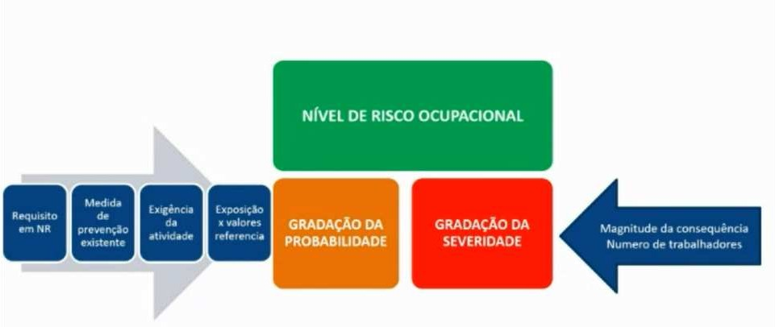
AVALIAÇÃO DOS RISCOS OCUPACIONAIS

Slide 18
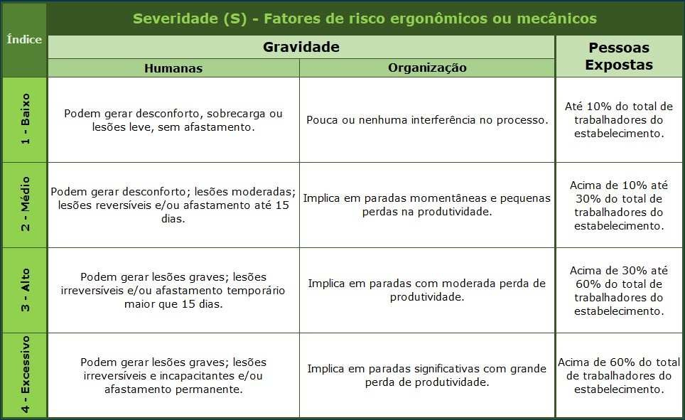
AVALIAÇÃO DOS RISCOS
◤ SEVERIDADE

Slide 19
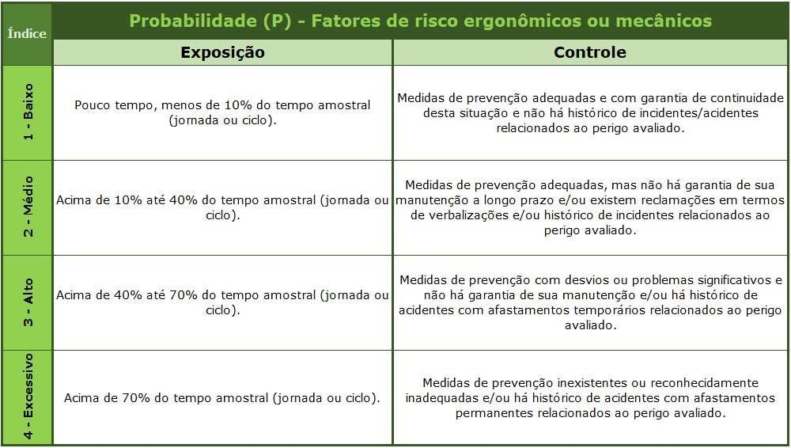
AVALIAÇÃO DOS RISCOS
◤ PROBABILIDADE

Slide 20
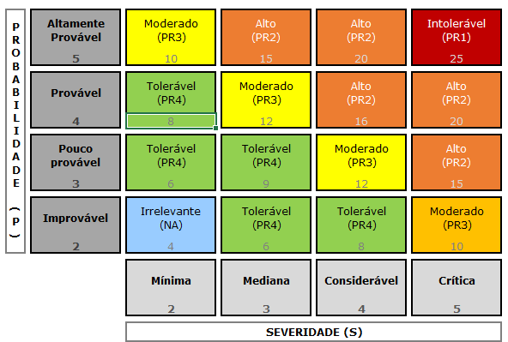
AVALIAÇÃO DOS RISCOS
◤ NÍVEL DO RISCO

Slide 21
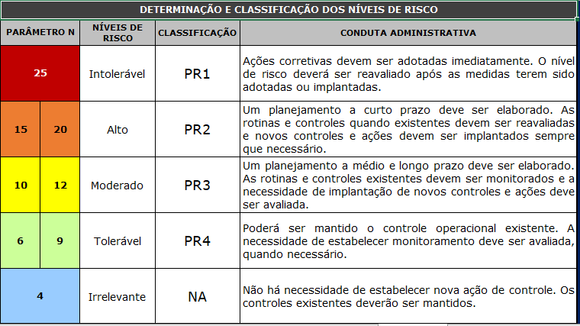
AVALIAÇÃO DOS RISCOS
◤ NÍVEL DO RISCO

Slide 22
GRO – GERENCIAMENTO DE RISCOS OCUPACIONAIS
FATORES DE RISCO ERGONÔMICOS ORIENTAÇÕES PARA AVALIAÇÃO

Slide 23
Como avaliar os riscos ergonômicos
Exigência de posturas incômodas ou pouco confortáveis por longos períodos
Posturas adequadas: flexíveis; alternada entre sentada e em pé; caminhando sem excesso; corpo em posição vertical; sentada em posto de trabalho adequado...
Posturas incômodas: Amplitudes extremas; trabalho em pé parado; trabalho sentado toda a jornada em posto inadequado; tronco encurvado em posição estática; sentado em posição estática, com flexão da coluna e pescoço; postura agachada; movimentação de carga; extensão ou torção dos segmentos corporais; uso frequente de alavancas; com elevação dos membros superiores (altura superior à altura do ombro do trabalhador) .
◤ Sempre considerar: Frequência do esforço, tempo de exposição e existência de pausas.

Slide 24
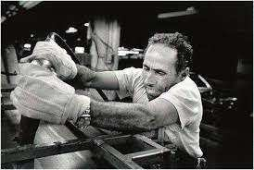
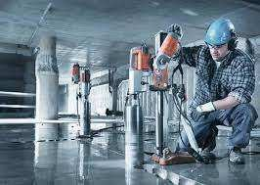
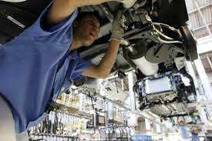
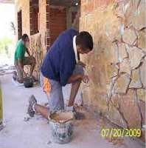
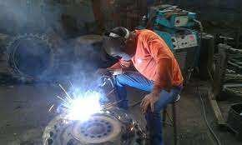
Como avaliar os riscos ergonômicos
Exigência de posturas incômodas ou pouco confortáveis por longos períodos

Slide 25
Como avaliar os riscos ergonômicos
◤ Postura sentada por longos períodos
O trabalho estático é aquele que exige contração contínua de alguns músculos, a fim de manter uma determinada posição.
Na postura estática sentada, o trabalhador, para exercer sua atividade, necessita permanecer sentado por longos períodos, sem a possibilidade de alternância de postura, durante a jornada de trabalho.
◤ Sempre considerar: Frequência do esforço, tempo de exposição e existência de pausas para alternância de posturas.

Slide 26
Como avaliar os riscos ergonômicos
◤ Postura em pé por longos períodos
Este risco pode ser identificado pelo tempo de imobilidade; pela postura do corpo em si que pode ser menos ou mais confortável e pelas características estruturais e disposição espacial dos equipamentos e instrumentos de trabalho.
◤ Sempre considerar: Frequência do esforço, tempo de exposição e existência de pausas para alternância de posturas.
Os trabalhos executados em pé, porém de modo mais dinâmico, onde é possível caminhar, sentar/levantar e agachar, costumam resultar em menos cansaço nas pernas e pés dos trabalhadores, diferente daquelas atividades onde se exige posturas estáticas mais paradas ou com pouca movimentação.

Slide 27
Como avaliar os riscos ergonômicos
◤ Exigência de esforço físico intenso
O trabalhador, para exercer sua atividade, necessita realizar esforço físico intenso, de toda e qualquer natureza; uso excessivo de força e pressão; se deslocar a pé por longos períodos, ou percorrer longas distâncias durante a jornada de trabalho; subir ou descer escadas de qualquer natureza com frequência.

Slide 28
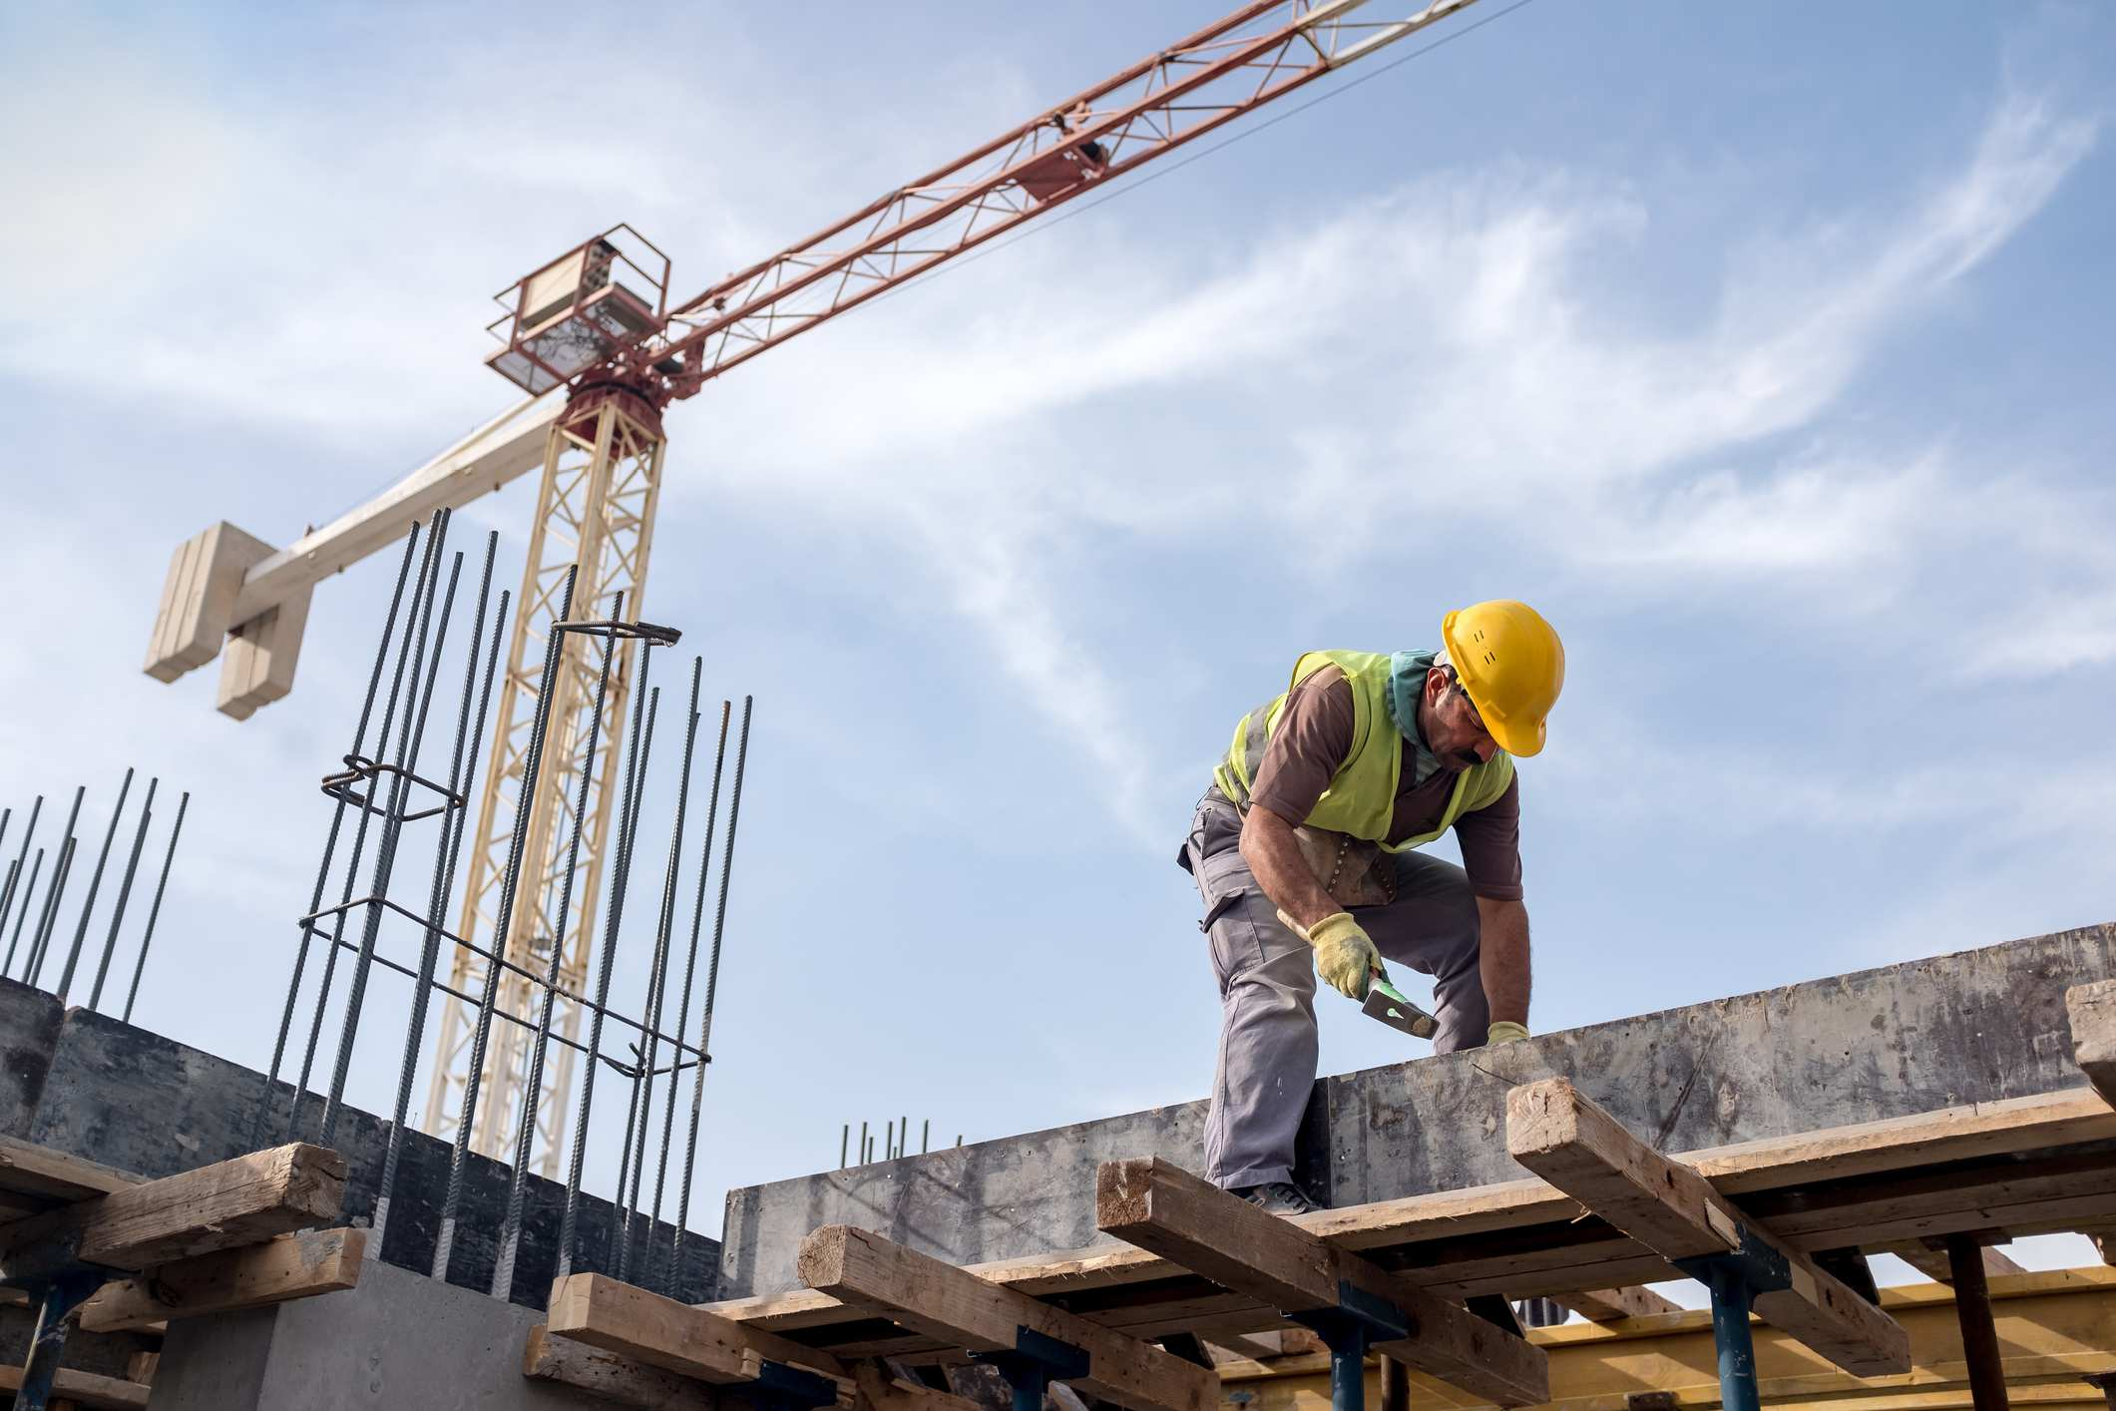
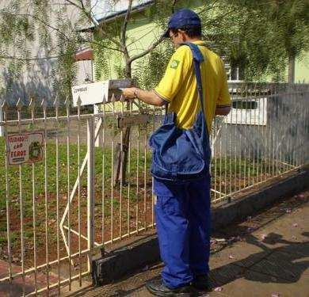
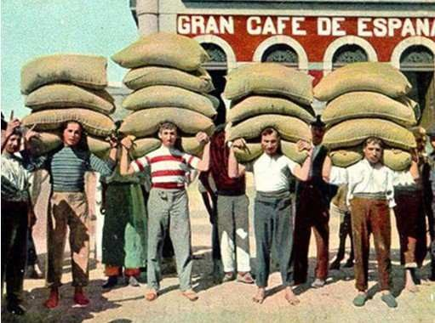
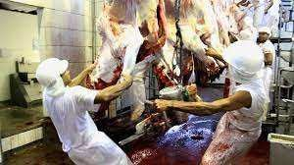
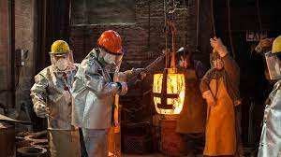
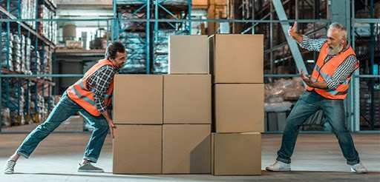
Como avaliar os riscos ergonômicos
◤ Exigência de esforço físico intenso

Slide 29
Como avaliar os riscos ergonômicos
◤ Levantamento e transporte manual de cargas ou volumes
ISO 11228-1 - Definição
◤ Levantamento manual: movimentar um objeto de sua posição inicial para cima, sem ajuda mecânica.
◤ Transporte manual: transportar um objeto, no plano horizontal, mantido afastado do solo pela força humana.
O trabalhador, para exercer sua atividade, necessita fazer regularmente o levantamento e o transporte manual de cargas ou volumes de maneira contínua ou descontínua.
Sempre considerar: O peso e a frequência das cargas não devem ser excessivas para os envolvidos; distância percorrida; distância horizontal da pega (distância da carga ao corpo, quanto mais próximo melhor); distância vertical da pega e deposição do material; assimetria da carga (cargas assimétricas dificultam o transporte); qualidade da pega (verificar se existem alças ou bons pontos de preensão em todos os pacotes e caixas utilizados pelo trabalhador).

Slide 30
Como avaliar os riscos ergonômicos
◤ Levantamento e transporte manual de cargas ou volumes
Foi proposto pela NIOSH (National Institute for Occupational Safety and Health) um limite máximo razoável para o levantamento de cargas, cujo valor é 23 kg, em condições ideais, podendo ser reduzido significativamente conforme as condições do posto de trabalho onde a atividade é realizada.
Exemplo de condições ideais: A frequência de levantamentos deve ser de um levantamento a cada cinco minutos, ou dentro de um espaço de tempo ainda maior. O volume deveria estar a no máximo 25 cm do trabalhador e a uma altura acerca de 75 cm do piso. A carga deve ser apanhada de frente, sem que o indivíduo torça o tronco. A distância entre a origem e o destino do levantamento não deve ser superior a 25 cm. O recipiente deve permitir uma boa qualidade de pega.

Slide 31
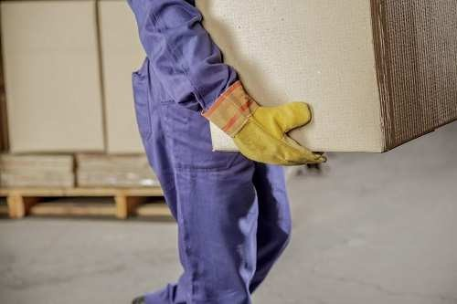
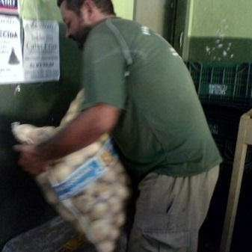
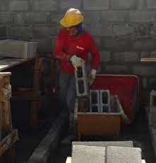
Como avaliar os riscos ergonômicos
◤ Levantamento e transporte manual de cargas ou volumes

Slide 32
Como avaliar os riscos ergonômicos
◤ Ação de puxar e empurrar cargas ou volumes
ISO 11228-2 - Definição
◤ Puxar: Esforço físico humano quando a força motriz estiver na frente do corpo e este ficar ereto ou se movimentar para trás.
◤ Empurrar: Esforço físico humano quando a força motriz for direcionada para frente, e para longe, do corpo do operador enquanto estiver de pé ou se movimentar para frente.
O trabalhador, para exercer sua atividade, necessita realizar esforço físico para puxar e/ou empurrar cargas ou volumes de toda e qualquer natureza.
Sempre considerar: uso de força inicial para colocar em movimento a carga, força sustentada para manter a carga em movimento; posturas inadequadas como torção, inclinação do tronco, posição das mãos (nem muito alta, nem muito baixa); frequência e duração da ação; distância percorrida; característica do objeto (dimensão, visibilidade, uso de rodas/rodízios); condições da superfície sobre o qual o objeto é movimentado.

Slide 33
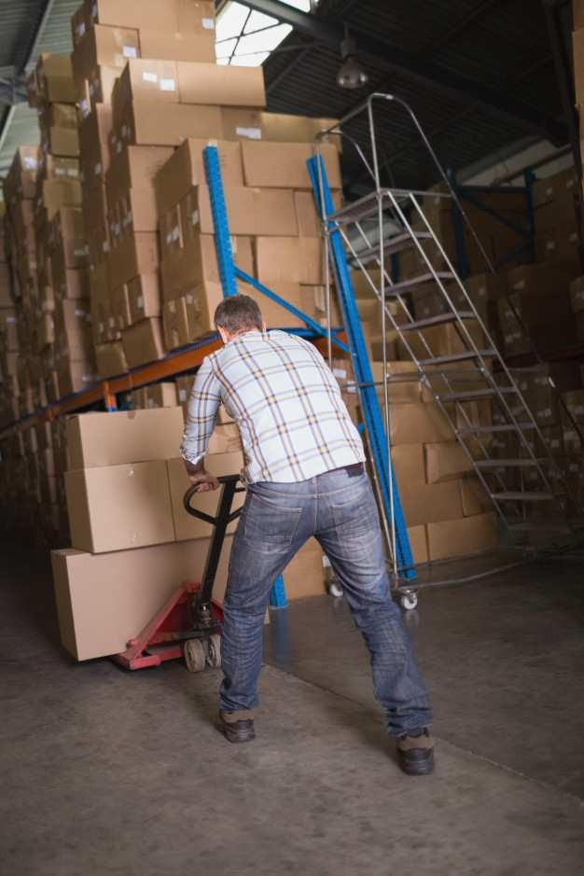
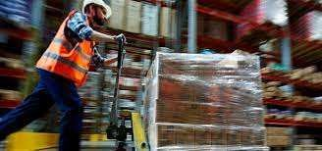
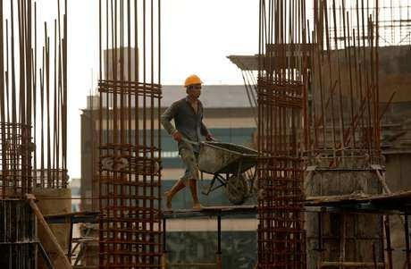
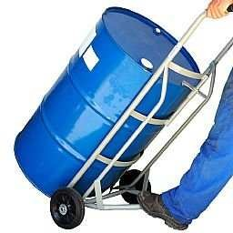
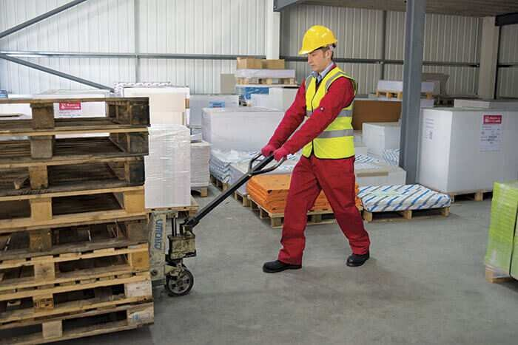
Como avaliar os riscos ergonômicos
◤ Ação de puxar e empurrar cargas ou volumes

Slide 34
Como avaliar os riscos ergonômicos
◤ Execução de movimentos repetitivos
ISO 11228-3 - Definição
◤ Movimento repetitivo: um ciclo de trabalho ou uma sequência de movimentos que seja repetida mais que duas vezes por minuto e por mais de 50% da duração da tarefa; repetir movimentos quase idênticos dos dedos, mãos ou braços a cada segundo; uso intenso do(s) dedo(s), mão(s) ou punho(s); movimentos repetitivos do ombro/braço (movimentos regulares do braço com algumas pausas ou quase contínuos).
◤ O trabalhador, para exercer sua atividade, necessita exercer os mesmos movimentos repetidamente por períodos durante a jornada de trabalho; utiliza dispositivos de entrada de dados, como teclados, tablets, pads, máquinas leitoras de códigos ou outros por tempo prolongado.

Slide 35
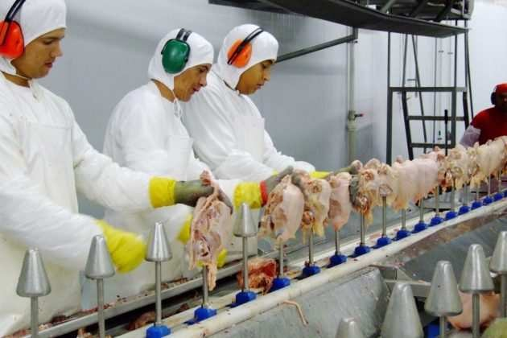
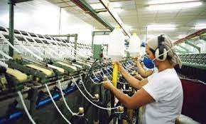
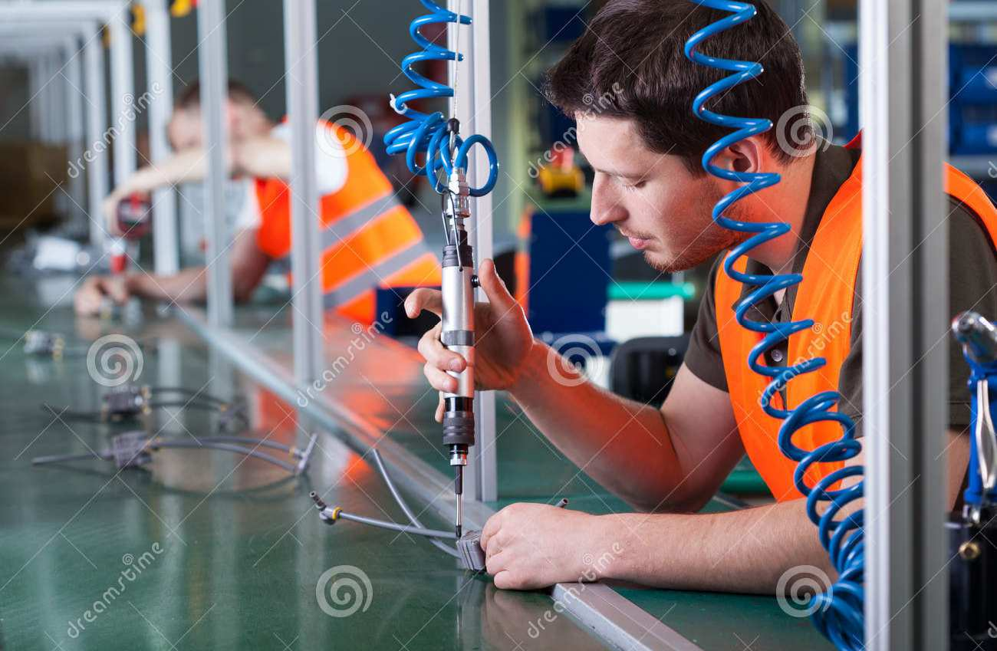

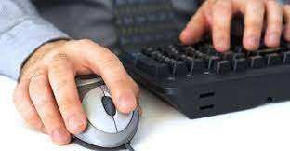
Como avaliar os riscos ergonômicos
◤ Execução de movimentos repetitivos

Slide 36
Como avaliar os riscos ergonômicos
◤ Manuseio de ferramentas e ou objetos pesados
O trabalhador, para exercer sua atividade, necessita manusear ferramentas e/ou objetos pesados por longos períodos durante a jornada de trabalho.
O peso da ferramenta cansa muito o trabalhador podendo gerar desconfortos e redução da produtividade. Exceto no caso de ferramentas de bater (martelos, machados), as ferramentas leves são mais fáceis de segurar com as mãos e permitem operações mais precisas.

Slide 37
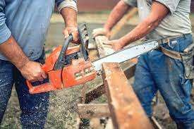
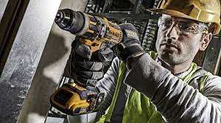
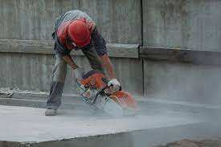
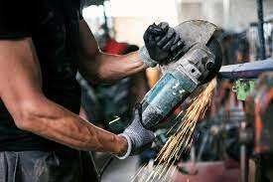
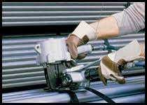
Como avaliar os riscos ergonômicos
◤ Manuseio de ferramentas e ou objetos pesados

Slide 38
Como avaliar os riscos ergonômicos
◤ Uso frequente de pedais
NR 17: Os pedais e demais comandos para acionamento pelos pés devem ter posicionamento e dimensões que possibilitem fácil alcance, bem como ângulos adequados entre as diversas partes do corpo do trabalhador, em função das características e peculiaridades do trabalho a ser executado.

Slide 39
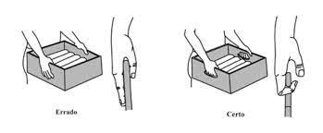
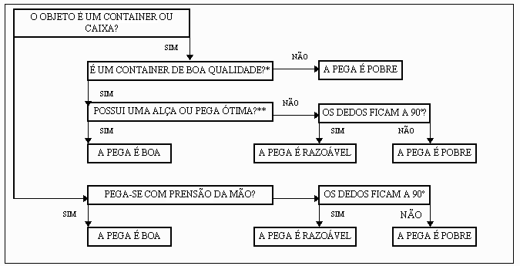
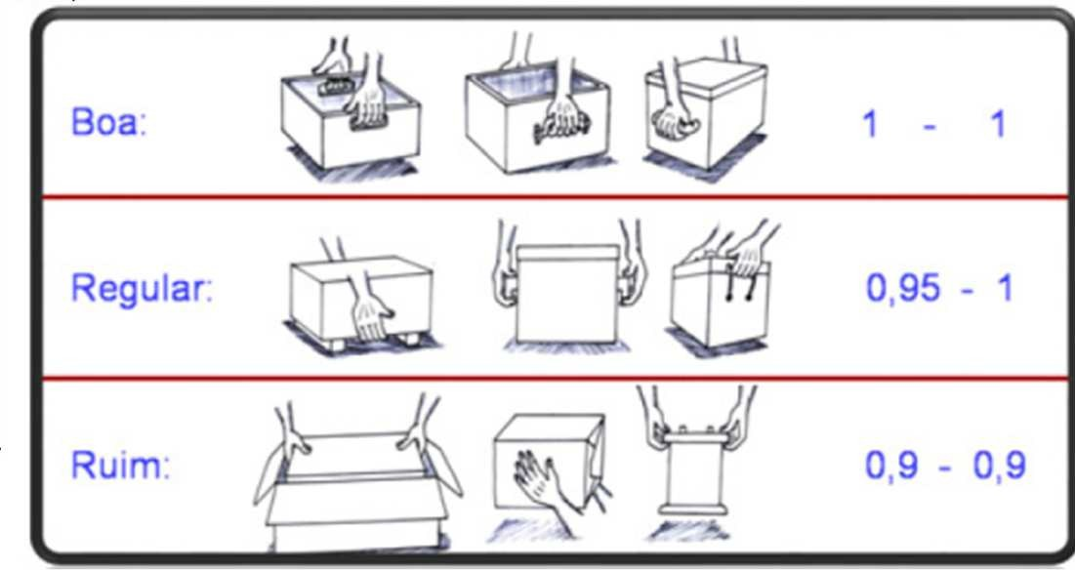
Como avaliar os riscos ergonômicos
◤ Manuseio ou movimentação de cargas e volumes sem pega ou com pega "pobre“
◤ O trabalhador, para exercer sua atividade, necessita manusear cargas e volumes sem pega ou com “pega pobre”.

Slide 40
Como avaliar os riscos ergonômicos
◤ Posto de trabalho, máquinas, ferramentas, equipamentos ou mobiliário inadequados e/ou sem regulagens
◤ Posto de Trabalho, ferramentas/equipamentos ou mobiliário inadequados:
Aplicável às situações em que o trabalhador, para exercer sua atividade, não disponha de meios de regulagem de ajuste em seu mobiliário de trabalho e/ou máquinas e equipamentos (mesa, bancada, estação de trabalho, monitor, assento) ou não estão em altura adequada; disponha de equipamentos ou máquinas que estejam sem condições de uso; o mobiliário ou equipamento do posto de trabalho não possui espaço para a movimentação dos segmentos corporais; os equipamentos e ferramentas não são dimensionados para as medidas do trabalhador, obrigando-o a adotar movimentos e posturas desconfortáveis; os comandos de máquinas não estão adaptados para o uso correto pelo trabalhador (visualização ruim, altura inadequada, posição na sequência errada de uso - de forma não intuitiva).

Slide 41
Como avaliar os riscos ergonômicos
◤ Posto de trabalho, máquinas, ferramentas, equipamentos ou mobiliário inadequados e/ou sem regulagens
◤ Posto de trabalho improvisado:
O posto de trabalho não está adaptado às condições psicofisiológicas do trabalhador, ou não houve planejamento para o posto, utilizando-se materiais improvisados para sua montagem. Exemplo: utilização de caixa para apoio dos pés, improvisações para elevar uma pessoa no posto de trabalho; mesa/cadeira improvisados...

Slide 42
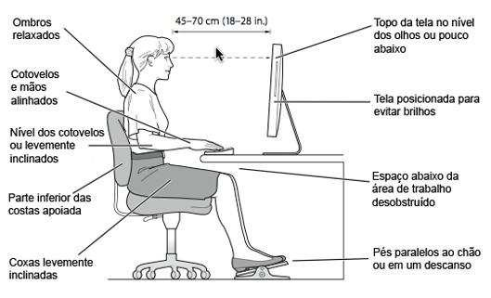
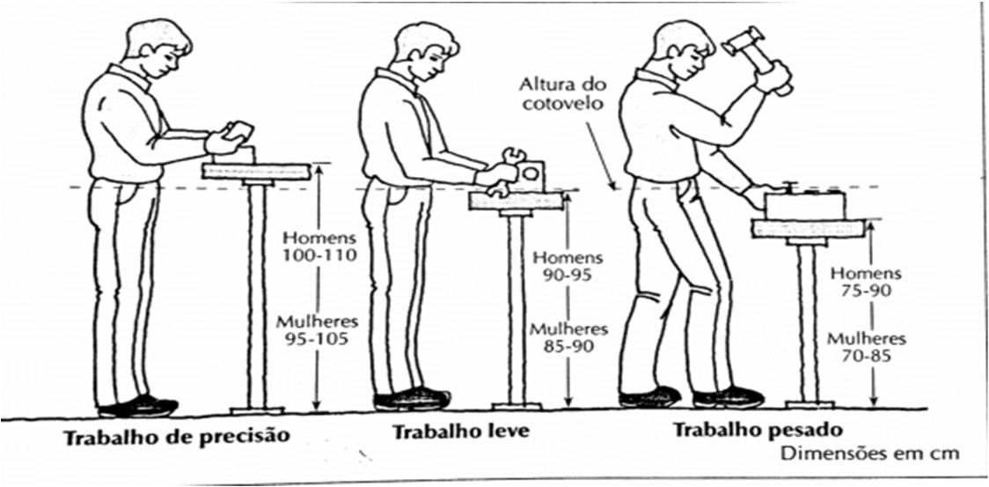
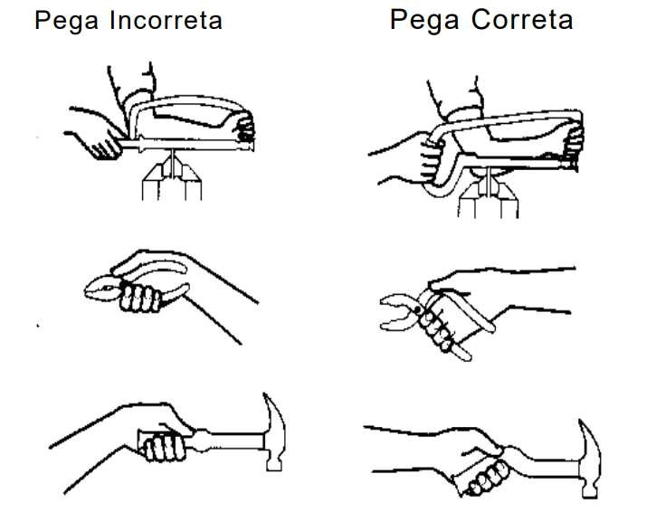
Como avaliar os riscos ergonômicos
◤ Posto de trabalho, máquinas, ferramentas, equipamentos ou mobiliário inadequados e/ou sem regulagens

Slide 43
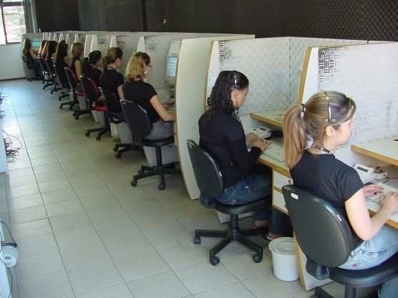
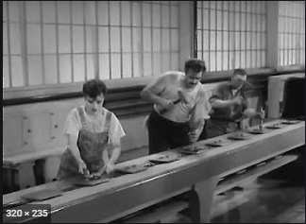
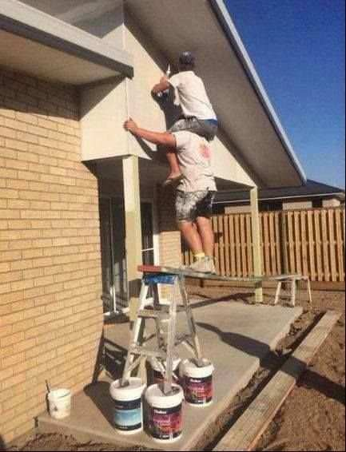
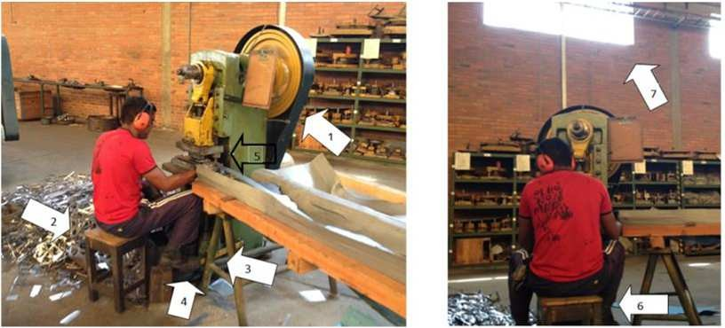
Como avaliar os riscos ergonômicos
◤ Posto de trabalho, máquinas, ferramentas, equipamentos ou mobiliário inadequados e/ou sem regulagens

Slide 44
Como avaliar os riscos ergonômicos
◤ Posto de trabalho, máquinas, ferramentas, equipamentos ou mobiliário inadequados e/ou sem regulagens
◤ Posto de trabalho não planejado/adaptado para a posição sentada:
Aplicável ao posto de trabalho não planejado ou adaptado para a realização de atividades na posição sentada.
A escolha da postura sentado, semi-sentado ou em pé, depende de vários fatores, da posição dos comandos e materiais, do tipo de manobras a executar, da intensidade, direção e sentido das forças a exercer, da frequência das mudanças de postura e do espaço disponível para os joelhos.
A postura sentada permite melhor controle dos movimentos pois o esforço de equilíbrio é reduzido. É a melhor postura para trabalhos que exijam precisão.
A postura semi-sentado é utilizada para apoiar as nádegas quando o trabalho não pode ser feito sentado, seja por limitações físicas do local ou particularidades da tarefa.

Slide 45
Como avaliar os riscos ergonômicos
◤ Posto de trabalho, máquinas, ferramentas, equipamentos ou mobiliário inadequados e/ou sem regulagens
◤ Posto de trabalho não planejado/adaptado para a posição sentada:
A posição em pé somente deve ser utilizada nos casos:
a tarefa exige deslocamentos contínuos como no caso de carteiros e pessoas que fazem rondas;
a tarefa exige manipulação de cargas com peso igual ou superior a 4,5 kg;
a tarefa exige alcances amplos frequentes, para cima, para frente ou para baixo, no entanto, deve-se tentar reduzir a amplitude destes alcances para que se possa trabalhar sentado;
a tarefa exige operações frequentes em vários locais de trabalho, fisicamente separados;
a tarefa exige a aplicação de forças para baixo, como em empacotamento.

Slide 46
Como avaliar os riscos ergonômicos
◤ Posto de trabalho, máquinas, ferramentas, equipamentos ou mobiliário inadequados e/ou sem regulagens
◤ Trabalho com necessidade de alcance além das zonas ideais para as características do trabalhador:
O trabalhador, para exercer sua atividade, necessita movimentar seus membros além das posições neutras e confortáveis, para alcançar pontos afastados de sua zona de alcance ideal, adotando posturas inadequadas.
É bastante pequena a distância que pode ser alcançada comodamente sem ser necessário inclinar-se adiante ou esticar o corpo. Distâncias grandes podem ocasionar dores no pescoço, nos ombros e na região inferior das costas, além de gerar operações imprecisas.
Os controles e materiais situados muito longe podem gerar cansaço aos trabalhadores e reduzir sua eficiência. Tempo e energia são poupados situando os materiais, ferramentas e controles a uma distância confortável para o alcance dos trabalhadores.

Slide 47
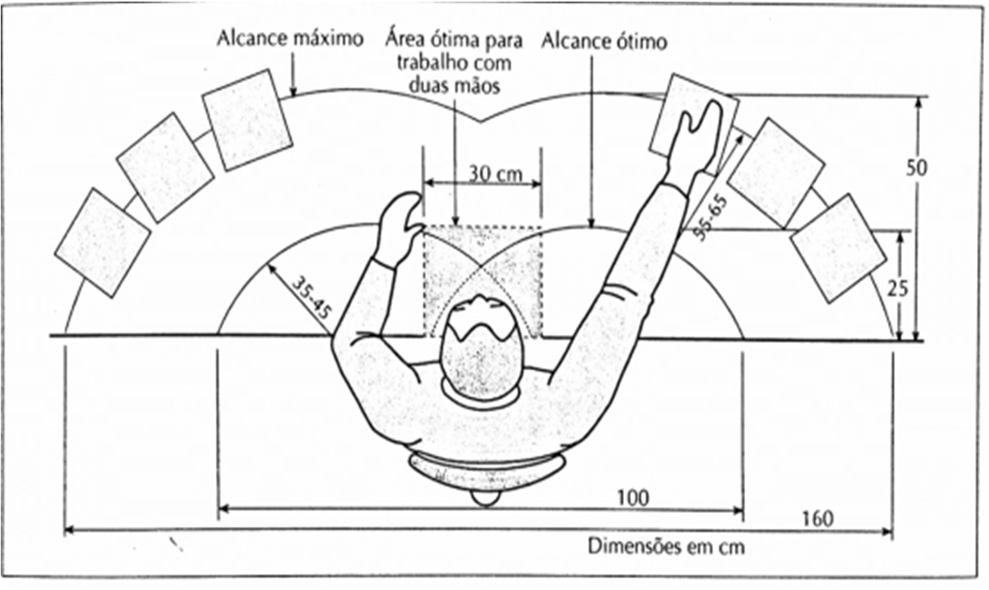
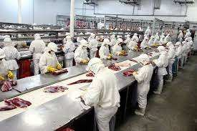
Como avaliar os riscos ergonômicos
◤ Posto de trabalho, máquinas, ferramentas, equipamentos ou mobiliário inadequados e/ou sem regulagens

Slide 48
Como avaliar os riscos ergonômicos
◤ Posto de trabalho, máquinas, ferramentas, equipamentos ou mobiliário inadequados e/ou sem regulagens
NR 17: Para trabalho manual sentado ou que tenha de ser feito em pé, as bancadas, mesas, escrivaninhas e os painéis devem proporcionar ao trabalhador condições de boa postura, visualização e operação e devem atender aos seguintes requisitos mínimos:
◤ a) ter altura e características da superfície de trabalho compatíveis com o tipo de atividade, com a distância requerida dos olhos ao campo de trabalho e com a altura do assento;
◤ b) ter área de trabalho de fácil alcance e visualização pelo trabalhador.
◤ c) ter características dimensionais que possibilitem posicionamento e movimentação adequados dos segmentos corporais

Slide 49
Como avaliar os riscos ergonômicos
◤ Posto de trabalho, máquinas, ferramentas, equipamentos ou mobiliário inadequados e/ou sem regulagens
NR 17: Os equipamentos utilizados no processamento eletrônico de dados com terminais de vídeo devem observar o seguinte:
◤ b) o teclado deve ser independente e ter mobilidade, permitindo ao trabalhador ajustá-lo de acordo com as tarefas a serem executadas;
◤ c) a tela, o teclado e o suporte para documentos devem ser colocados de maneira que as distâncias olho tela, olho teclado e olho-documento sejam aproximadamente iguais;
◤ d) serem posicionados em superfícies de trabalho com altura ajustável.
NR 17: Os assentos utilizados nos postos de trabalho devem atender aos seguintes requisitos mínimos de conforto:
◤ a) altura ajustável à estatura do trabalhador e à natureza da função exercida;
◤ b) características de pouca ou nenhuma conformação na base do assento;
◤ c) borda frontal arredondada;
◤ d) encosto com forma levemente adaptada ao corpo para proteção da região lombar.

Slide 50
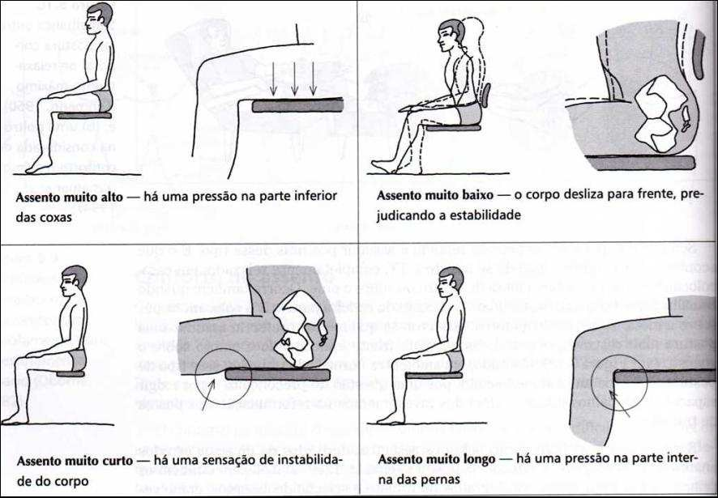
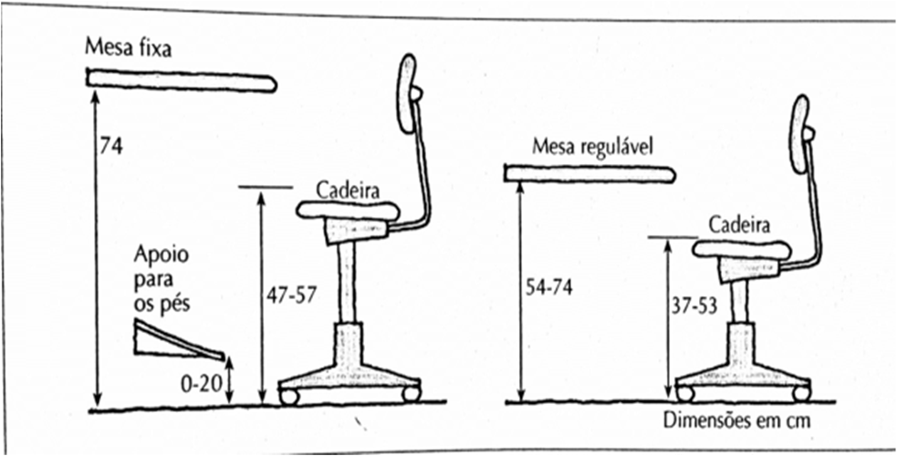
Como avaliar os riscos ergonômicos
◤ Posto de trabalho, máquinas, ferramentas, equipamentos ou mobiliário inadequados e/ou sem regulagens

Slide 51
Como avaliar os riscos ergonômicos
◤ Trabalho realizado sem pausas para descanso
O trabalhador, para exercer sua atividade, não dispõe de interrupções periódicas para descanso durante a jornada de trabalho. Não são consideradas pausas para descanso as micropausas da tarefa ou interrupções incidentais. Somente pausas programadas para efetivo descanso podem amenizar o risco de adoecimento em situações de sobrecarga estática ou dinâmica.
◤ NR 17: Nas atividades que exijam sobrecarga muscular estática ou dinâmica do pescoço, ombros, dorso e membros superiores e inferiores, e a partir da análise ergonômica do trabalho, deve ser observado o seguinte:
b) devem ser incluídas pausas para descanso.
◤ NR 17: Nas atividades de entrada de dados deve haver, no mínimo, uma pausa de 10 minutos para cada 50 minutos trabalhados, não deduzidos da jornada normal de trabalho.

Slide 52
Como avaliar os riscos ergonômicos
◤ Necessidade de manter ritmos intensos de trabalho
O trabalhador necessita manter um ritmo intenso de trabalho, seja físico ou mental, para cumprir suas atividades.
◤ MANUAL DE APLICAÇÃO DA NORMA REGULAMENTADORA Nº 17:
O ritmo de trabalho pode ser imposto pela máquina (no caso de uma linha de montagem, com operações que devem, às vezes, ser executadas em menos de um minuto) ou ser gerenciado pelo trabalhador ao longo de um dia, embora mantendo uma cota de produção diária - ritmo livre (como na linha de montagem com estoque- tampão).
Ele pode também ser influenciado pelo modo de remuneração (salário baseado no número de toques sobre o teclado como na digitação ou por unidades produzidas), que é teoricamente um ritmo livre, mas que induz o trabalhador a uma auto- aceleração que não mais respeita sua percepção de fadiga.
O ritmo livre é mais tolerado pelo trabalhador, pois permite contornar os incidentes sem diminuir a produção.

Slide 53
Como avaliar os riscos ergonômicos
◤ Cadência do trabalho imposta por um equipamento
Situações em que o trabalhador não escolhe livremente a cadência do trabalho, sendo esta imposta por um equipamento como esteira, linha de montagem, etc.
◤ Trabalho com necessidade de variação de turnos ou trabalho noturno
O trabalhador necessita exercer sua atividade em jornadas de trabalho escalonadas que podem ter turnos variáveis entre matutino, vespertino e noturno ou exercer suas atividades no período entre 22:00 e 05:00 horas, se trabalhador urbano; entre 21:00 e 05:00 horas se trabalhador rural na lavoura e entre 20:00 e 04:00 horas se trabalhador rural na pecuária. Tais situações devem ser reconhecidas como riscos à saúde, pelas alterações psicofisiológicas e sociais que provocam, conforme literatura técnica. Não se confunde com a mera informação da jornada de trabalho.

Slide 54
Como avaliar os riscos ergonômicos
◤ Monotonia
O trabalhador está alocado em ambiente uniforme, pobre em estímulos ou pouco excitantes e executa o mesmo tipo de tarefa continuamente durante a jornada de trabalho.
Tarefas que não favorecem a motivação, muito burocráticas ou que apresentam um ritmo muito intenso podem fazer com que esses trabalhadores se interessem cada vez menos pela execução de suas atividades.
A monotonia pode causar uma distração da atenção. Isso facilmente provoca um trabalho de baixa qualidade e até mesmo acidentes. A monotonia deve ser vencida para manter os trabalhadores alerta e produtivos. A realização de várias tarefas prepara os trabalhadores em inúmeras técnicas.

Slide 55
Como avaliar os riscos ergonômicos
◤ Insuficiência de capacitação para execução da tarefa
O trabalhador não participa de um plano de desenvolvimento profissional, não recebe instruções formais de trabalho, cursos ou treinamentos relacionados à sua área de atuação.
Exerce a atividade sem o treinamento e capacitação necessários para tal.

Slide 56
Como avaliar os riscos ergonômicos
◤ Trabalho com utilização rigorosa de metas de produção ou remunerado por produção
O trabalhador é cobrado por metas de produtividade que não estão de acordo com a sua realidade de alcance, com conforto e segurança, seja por características pessoais ou falta de meios de produção adequados.
O trabalhador recebe mais quanto maior sua produção. Trata-se de risco porque o ser humano é compelido a acelerar seu ritmo, mesmo extrapolando suas capacidades físicas e cognitivas quando é estimulado pecuniariamente, pois não tem como prever os efeitos deletérios para as estruturas corporais em médio e longo prazos.
◤ MANUAL DE APLICAÇÃO DA NORMA REGULAMENTADORA Nº 17:
Objetivos e metas podem ser fixados, mas é imprescindível que haja margens de liberdade para que o trabalhador possa gerenciar seu tempo. É a única maneira de evitar que entre em esgotamento (físico) ou estresse emocional. Isso evidentemente está bem distante do observado na prática, e os trabalhadores têm desenvolvido lutas para que as exigências de tempo sejam mais flexíveis.

Slide 57
Como avaliar os riscos ergonômicos
◤ Condições de trabalho com ruído que causa desconforto aos trabalhadores
Ambientes com níveis de ruído que causam desconforto aos trabalhadores, seja por causa de uma ferramenta, maquinário ou ruído externo, dificultando a realização das suas atividades.
◤ Condições ambiental de trabalho quanto a temperatura, velocidade do ar e umidade que causam desconforto aos trabalhadores
Ambientes com temperatura que causa desconforto aos trabalhadores, seja por calor ou frio, dificultando a realização das suas atividades.
Ambientes com velocidade do ar/correntes de ar que causa desconforto aos trabalhadores, seja por ventilação natural ou artificial, dificultando a realização das suas atividades.

Slide 58
Como avaliar os riscos ergonômicos
◤ Condições de trabalho com Iluminação inadequada
Ambientes com iluminação inadequada que causa desconforto aos trabalhadores, seja por falta de iluminação ou excesso, dificultando a realização das suas atividades.
Para as tarefas que exijam precisão ou inspeção, muitas vezes, é necessário iluminação suplementar.

Slide 59
Como avaliar os riscos ergonômicos
◤ Presença de reflexos em superfície que cause desconforto ou prejudique a visualização
Ambientes cuja iluminação geral ou suplementar provoque reflexos incômodos ou prejudiquem a visualização.
◤ NR 17: Os equipamentos utilizados no processamento eletrônico de dados com terminais de vídeo devem observar o seguinte:
a) condições de mobilidade suficientes para permitir o ajuste da tela do equipamento à iluminação do ambiente, protegendo-a contra reflexos, e proporcionar corretos ângulos de visibilidade ao trabalhador.

Slide 60
RECOMENDAÇÕES
◤ PARA RISCO IRRELEVANTE: Não há necessidade de ação.
◤ PARA RISCO TOLERÁVEL: Monitoramento do risco para assegurar que os controles serão mantidos.
◤ PARA RISCO MODERADO: Seguir as recomendações, planejamento a médio e longo prazo.
◤ PARA RISCO ALTO: Seguir as recomendações, planejamento a curto prazo.
◤ PARA RISCO INTOLERÁVEL: Seguir as recomendações, ação corretiva imediata.

Slide 61
RECOMENDAÇÕES
DEVERÁ SER RECOMENDADA ANÁLISE ERGONÔMICA DO TRABALHO NOS SEGUINTES CASOS:
◤ 1. Quando for necessário um estudo para encontrar a melhor solução a ser adotada.
◤ 2. Quando for necessária uma avaliação mais aprofundada da situação.
◤ 3. Quando forem identificadas inadequações ou ineficiências das ações adotadas.
◤ 4. Sempre que a condição de trabalho (risco ergonômico) for causa de acidentes, doenças relacionadas ao trabalho ou com evidência epidemiológica (acompanhamento da saúde, de acordo com o PCMSO).

Slide 62
GRO – GERENCIAMENTO DE RISCOS OCUPACIONAIS
GESTÃO DOS RISCOS – INTERAÇÃO DAS DIRETRIZES E REQUISITOS

Slide 63
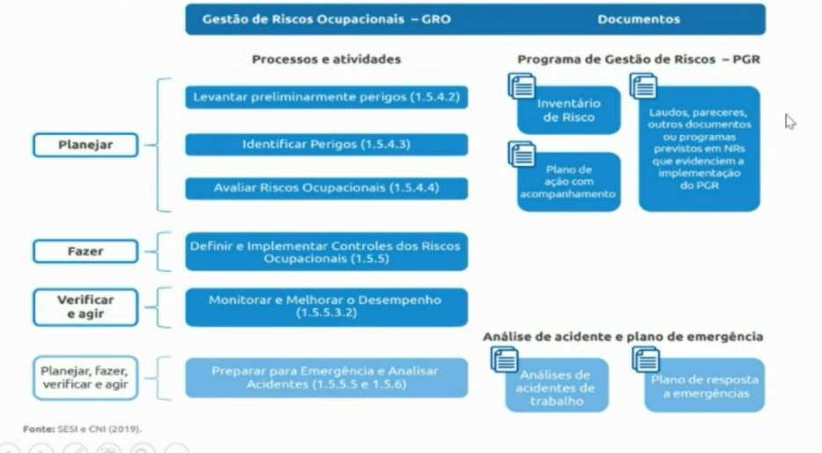
GRO – GERENCIAMENTO DE RISCOS OCUPACIONAIS

Slide 64

◤ QUANDO ORIENTAR PARA AET?
PROGRAMA DE GERENCIAMENTO DE RISCOS ANÁLISE ERGONÔMICA DO TRABALHO
NR 17
DEVERÁ SER RECOMENDADA ANÁLISE ERGONÔMICA DO TRABALHO NOS SEGUINTES CASOS
Quando for necessário um estudo para encontrar a melhor solução a ser adotada.
Quando for necessária uma avaliação mais aprofundada da situação.
Quando forem identificadas inadequações ou ineficiências das ações adotadas.
Sempre que a condição de trabalho (risco ergonômico) for causa de acidentes, doenças relacionadas ao trabalho ou com evidência epidemiológica (acompanhamento da saúde, de acordo com o PCMSO)

Slide 65
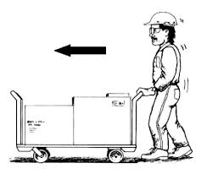


PROGRAMA DE GERENCIAMENTO DE RISCOS ANÁLISE ERGONÔMICA DO TRABALHO
◤ QUANDO ORIENTAR PARA AET?
SE SUA AET APONTA SOLUÇÕES ÓBVIAS, FACILMENTE IDENTIFICÁVEIS
- ENTÃO ELA NÃO DEVERIA TER SIDO REALIZADA
Ex. Atividade de puxar ou empurrar carrinhos

Slide 66
◤ QUANDO NECESSITA REAVALIAÇÃO ?
PROGRAMA DE GERENCIAMENTO DE RISCOS ANÁLISE ERGONÔMICA DO TRABALHO
◤ MODIFICAÇÕES NA EMPRESA
Ambiente
Ampliação
Modificações em arranjo físico
Novas máquinas ou modificação produtivo
Processo
de processo
Tarefa
Novas funções/cargos
Inclusão de atividades nas funções existentes
Inclusão ou modificação de turnos de trabalho
Modificação nos meios de controles de riscos – pausas, limitadores de carga, equipamentos de proteção, ....
Organização
Meios de Prevenção

